Slide 1





MUNICÍPIO DE COTRIGUAÇU
TRANSPORTE SANITÁRIO
OTIMIZAÇÃO DO TRANSPORTE DE PACIENTES: CONTROLE, TRANSPARÊNCIA E AUMENTO DE FATURAMENTO

Slide 2


Jacqueline Rodrigues S. Rockenbach
Secretária Municipal de Saúde
saude@cotriguacu.mt.gov.br

Slide 3
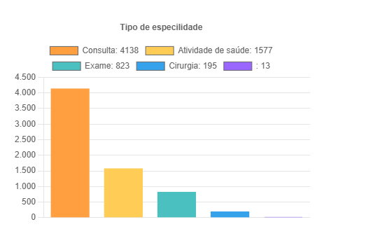
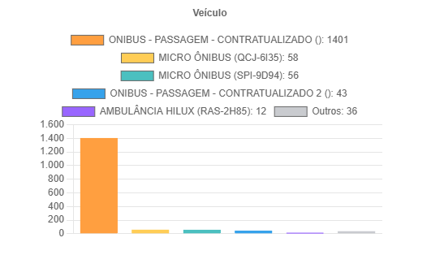

Apresentação/Introdução:
A experiência de modernização e ampliação do serviço de transporte de pacientes trouxe melhorias significativas no controle, na transparência e na eficiência do processo regulatório. Com a implantação do Sistema, foi possível otimizar a gestão dos usuários, garantindo um controle mais preciso e transparente dos pacientes transportados. Essa modernização resultou em um aumento expressivo do faturamento, proporcionando retorno financeiro ao município por meio do Teto MAC e auxiliando nos custos operacionais do serviço.

Slide 4
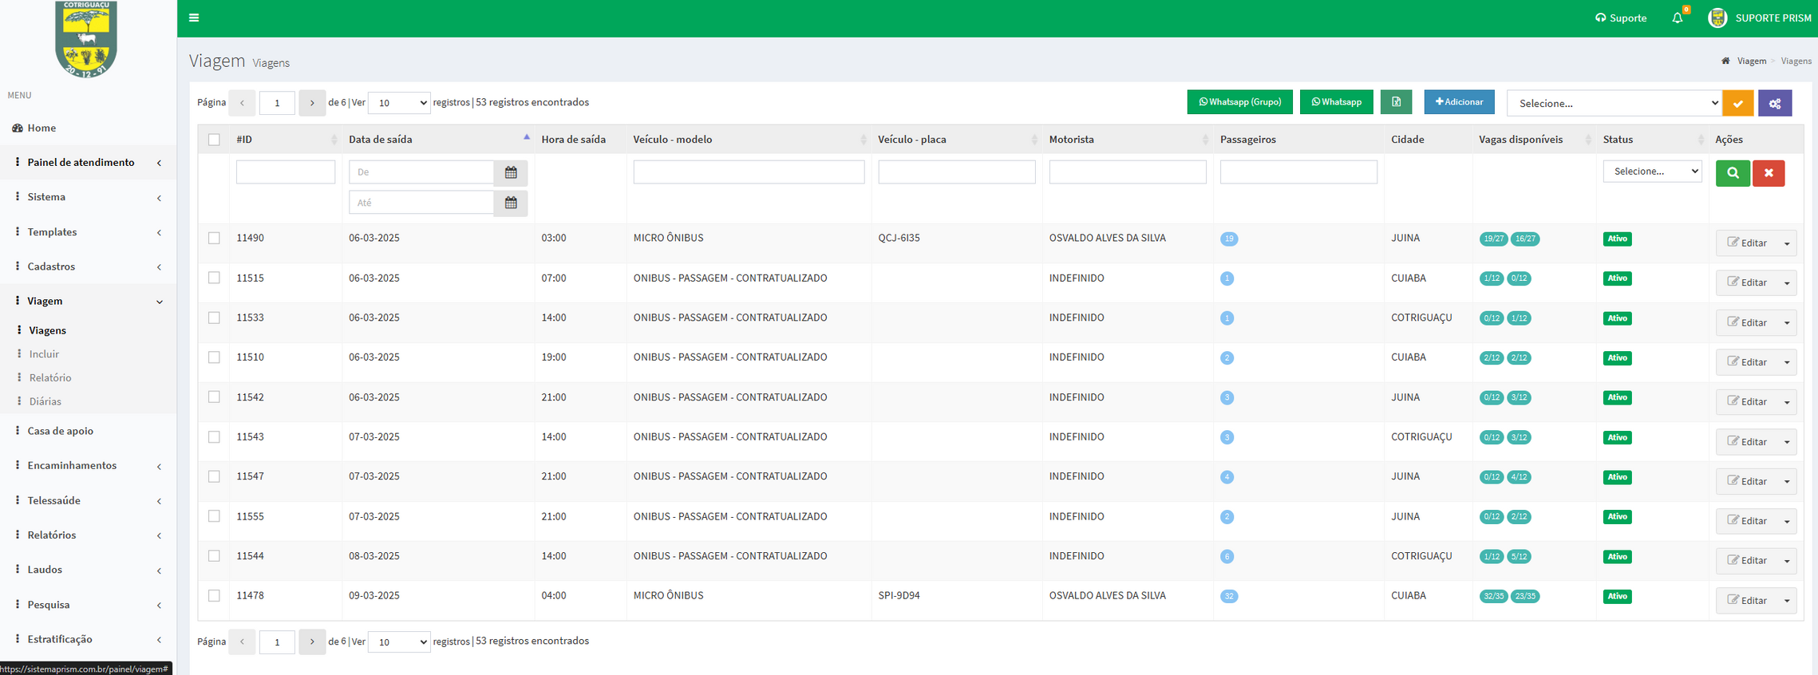
Objetivos
O projeto tem como objetivo garantir maior controle sobre o transporte de pacientes, promovendo a transparência no processo e assegurando que os serviços sejam prestados de maneira organizada e eficiente. Além disso, busca otimizar os processos regulatórios, reduzir desperdícios e potencializar o faturamento municipal, viabilizando a sustentabilidade financeira do serviço.

Slide 5

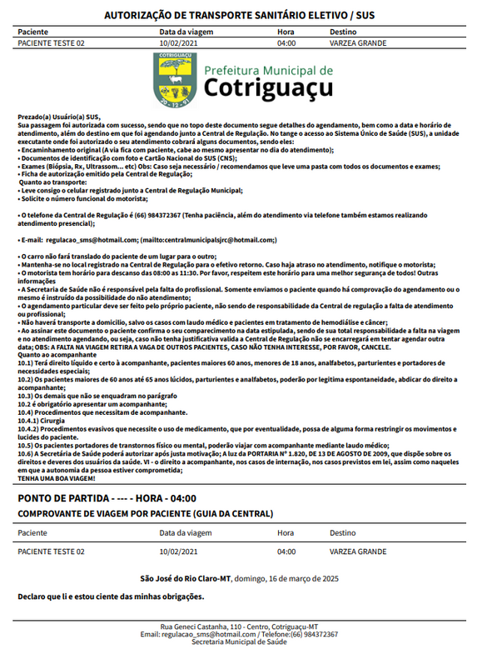
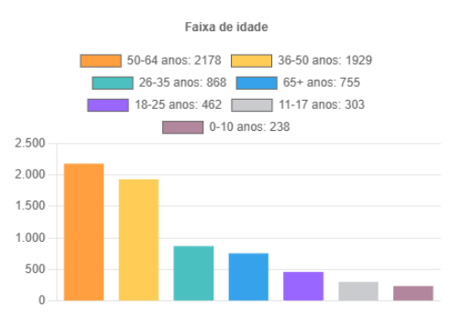
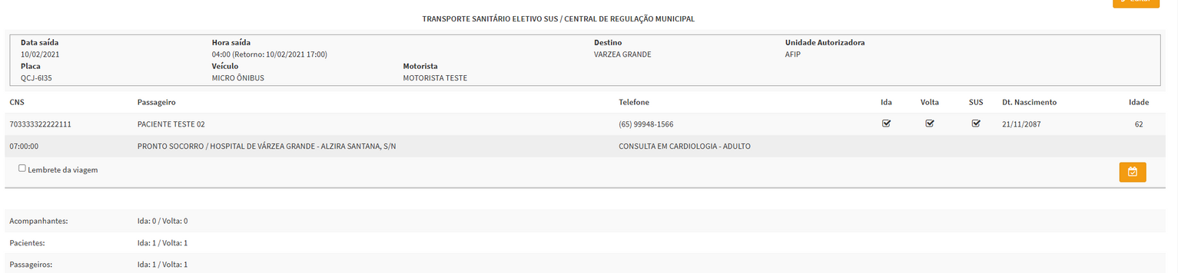
Metodologia
A implementação do Sistema possibilitou um acompanhamento detalhado dos pacientes transportados, com registros digitais que permitem acesso rápido às informações. A estrutura do sistema permite que os usuários sejam cadastrados de forma simplificada, assegurando que apenas aqueles devidamente regulados utilizem o serviço. O monitoramento mensal e anual dos dados possibilita ajustes estratégicos e facilita a tomada de decisão em tempo real. Com a digitalização e organização das solicitações, foi possível aumentar a eficiência do transporte e otimizar a alocação dos recursos disponíveis.

Slide 6
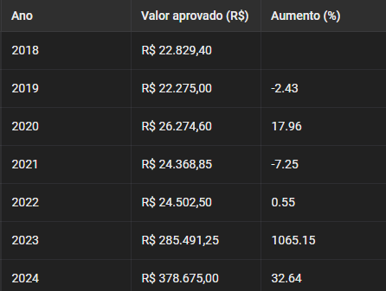
Resultados
A análise dos dados demonstrou um crescimento expressivo no volume de atendimentos e no faturamento gerado pelo serviço de transporte. Em 2018, o número de atendimentos registrados foi de 4.612 (A cada 50 km registra um processo de atendimento), com um faturamento de 30.870. Esse número manteve-se relativamente estável até 2021, mas em 2022 houve um salto significativo, atingindo 4.950 atendimentos e um faturamento de 51.816. O crescimento se acentuou em 2023 e 2024, com registros de 57.675 e 76.500 pacientes atendidos, respectivamente, e faturamentos de 89.622 e 120.909. Esse aumento está diretamente relacionado à implementação do novo sistema, que proporcionou um melhor controle sobre o serviço prestado.
Valores faturados

Slide 7

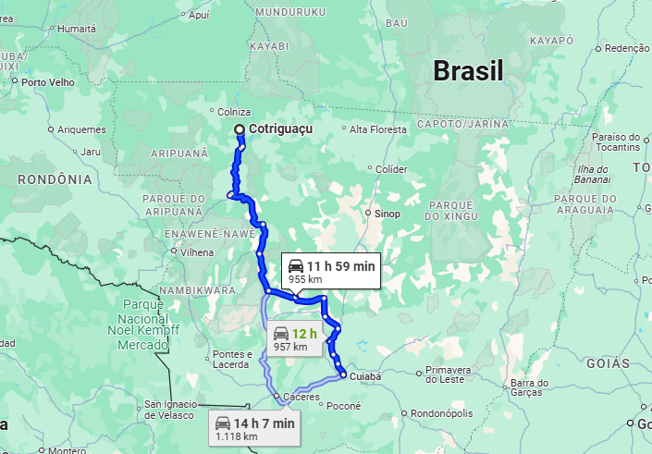
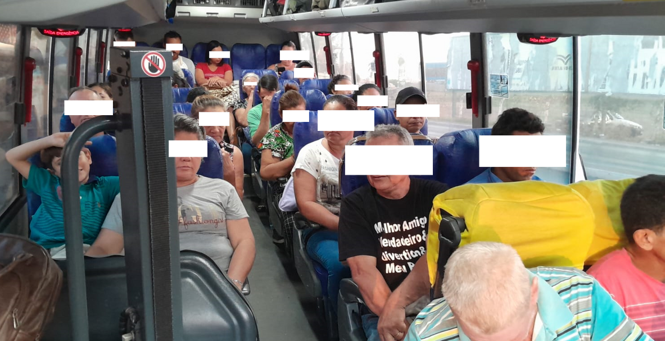
Conclusões
A modernização e o controle aprimorado do transporte de pacientes permitiram um aumento expressivo no volume de atendimentos e no faturamento gerado. A adoção de um sistema integrado possibilitou maior transparência e eficiência na gestão dos recursos, garantindo um retorno financeiro significativo ao município. O sucesso dessa experiência reforça a importância da continuidade do monitoramento e da análise detalhada dos fatores que impulsionaram esse crescimento, assegurando que o serviço continue sustentável e eficiente.
COTRIGUAÇU CUIABÁ

Slide 8
OBRIGADA

